Slide 1

COM跨进程特性
潘爱民
2003-10-17
http://www.icst.pku.edu.cn/CompCourse2003

Slide 2
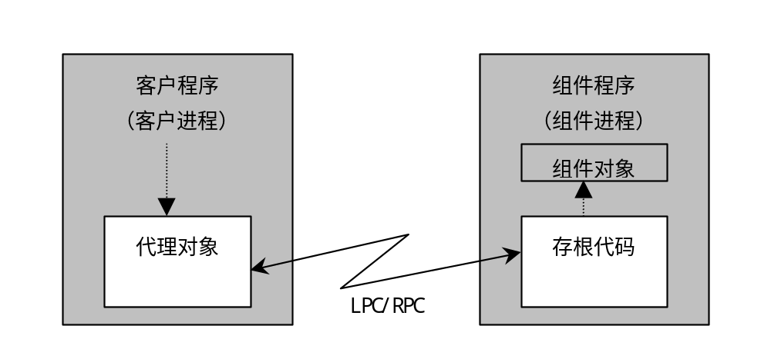
进程透明性
基本的机制：列集(marshaling)
marshal的字典含义：编组、调度、引导、安排
整顿、配置、汇集、排列、集合

Slide 3
列集(marshaling)
定义：是指客户进程可以透明地调用另一进程中的对象成员函数的一种参数处理机制。
连接：客户程序的一个有效接口指针，连接是在函数调用的过程中产生的
客户与进程外组件的协作包括：
  （1）如何建立一个连接
  （2）如何使用连接进行跨进程调用

Slide 4
进程透明性：两个阶段
客户访问对象时，对于客户和对象来说都是透明的
客户创建对象时，COM库介入其中，保证了客户端的透明效果；服务器端不完全透明

Slide 5
两种列集方式
（1）自定义列集法(custom marshaling)或基本列集法(basic marshaling architecture)
（2）标准列集法(standard marshaling)
标准列集法是自定义列集法的一个特例
两者粒度不同，标准列集法以接口为基础，自定义列集法以对象为基础

Slide 6
跨进程建立一个连接
列集：找到代理对象的CLSID，或者标准代理对象；列集数据包，包括跨进程信息。这些信息被称为对象引用(marshaled object reference)
传输：把代理对象的CLSID和列集数据包传输到客户进程中。
散集：客户进程中，根据传输过来的CLSID创建代理对象，并且把列集数据包传给代理对象。代理对象向客户返回一个接口指针。

Slide 7
列集和散集
HRESULT CoMarshalInterface( IStream *pStm,
REFIID riid,
IUnknown *pUnk,
void * dwDestContext,
unsigned long pvDestContext,
unsigned long mshlflags
);
HRESULT CoUnmarshalInterface(IStream *pStm,
REFIID riid
void * * ppvObj
);

Slide 8
IMarshal接口
IMarshal接口是使用自定义列集或标准列集的标志
class IMarshal : public IUnknown
{
HRESULT GetUnmarshalClass( ...) = 0;
HRESULT GetMarshalSizeMax(...) = 0;
HRESULT MarshalInterface( ...) = 0;
HRESULT UnmarshalInterface(...) = 0;
HRESULT DisconnectObject(...) = 0;
HRESULT ReleaseMarshalData(...) = 0;
};

Slide 9
列集的过程(CoMarshalInterface)
说明：列集过程发生在对象进程中
首先向对象查询是否实现了IMarshal接口，如果实现了，则调用其GetUnmarshalClass成员函数获取代理对象的CLSID (如果对象没有实现IMarshal接口，则指定使用COM提供的缺省代理对象，其CLSID为CLSID_StdMarshal )。
调用GetMarshalSizeMax函数确定列集数据包最大可能的大小值，并分配一定的空间。
调用MarshalInterface成员函数建立列集数据包。

Slide 10
散集过程(CoUnmarshalInterface)
从stream中读出proxy的CLSID
根据CLSID创建一个proxy
获取proxy的IMarshal接口指针
调用IMarshal::UnmarshalInterface，把stream中的数据传给proxy，proxy根据这些数据建立起它与对象之间的连接，并返回客户请求的接口指针

Slide 11
Custom marshaling举例
假定客户已经建立了它与类厂之间的连接，也就是说它通过CoGetClassObject获得了类厂的接口指针
客户要通过类厂创建另一个COM对象，而这个对象使用custom marshaling
客户调用IClassFactory::CreateInstance创建对象，并返回对象的接口指针

Slide 12
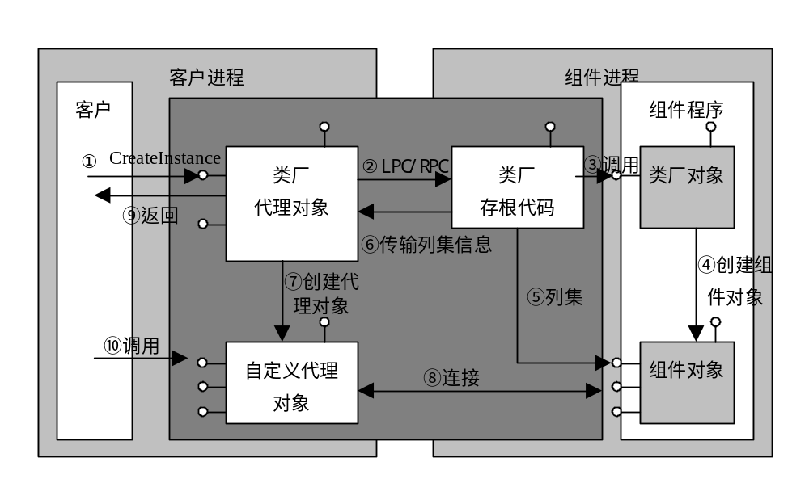
通过类厂建立代理对象和组件对象自定义列集过程

Slide 13
自定义列集的要点
对象必须实现IMarshal接口
代理对象也必须实现IMarshal接口，并且代理对象与进程外对象之间协作
代理对象必须负责所有接口的跨进程操作
典型用途：
  提高跨进程调用的效率，使用缓存状态等优化技术
  marshal-by-value

Slide 14
标准列集
对象不需要实现IMarshal，COM提供代理对象，其CLSID为CLSID_StdMarshal
细粒度的控制能力，可以控制每个接口的marshaling
跨进程通信被抽象成RPC通道，RPC通道也是一个COM对象
代理对象按照聚合模型实现每一个被列集的接口
标准列集方式下的对象引用(OR)

Slide 15
标准列集方式下的对象引用(OR)
MEOW
OID
FLAGS
IPID
IID
cch
secOffset
Host Addresses
STD FLAGS
cPublicRefs
Security Package
Info
OXID

Slide 16
COM的标准远程结构
COM使用ORPC协议实现跨进程(套间)通信
COM ORPC建立在MS RPC基础上
MS RPC有很好的扩展性
OR
Client
Server
RPC
proxy
stub
IPC
IPC
RPC
OR service
OXID表
OXID表
OR service

Slide 17
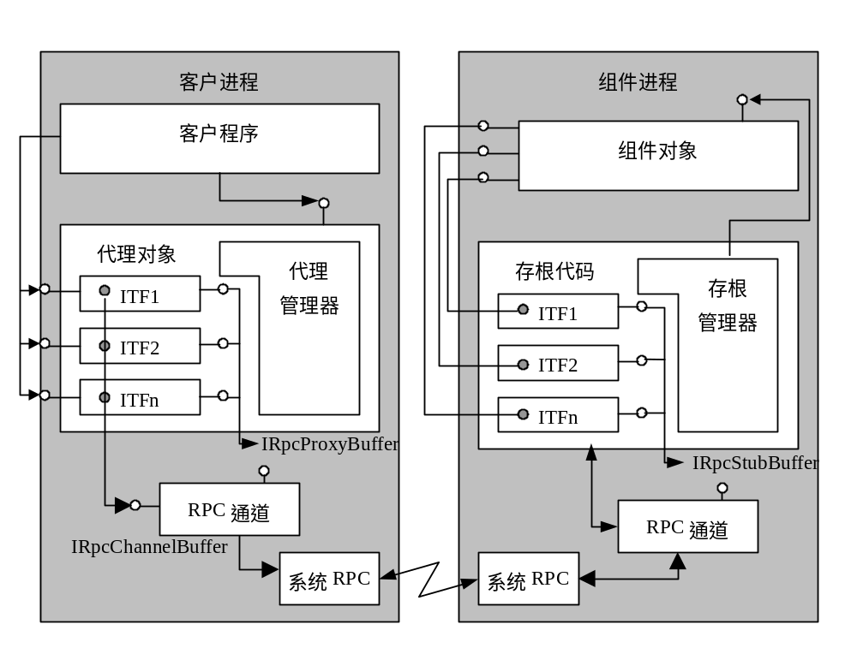
标准列集的proxy和stub结构

Slide 18
RPC通道
class IRpcChannelBuffer : public IUnknown
{
HRESULT GetBuffer(RPCOLEMESSAGE *pMessage,
REFIID riid) = 0;
HRESULT SendReceive(RPCOLEMESSAGE pMessage,
ULONG *pStatus) = 0;
HRESULT FreeBuffer(RPCOLEMESSAGE pMessage) = 0;
HRESULT GetDestCtx(DWORD *pdwDestCtx,
void **ppvDestCtx) = 0;
HRESULT IsConnected() = 0;
};

Slide 19
IRpcProxyBuffer
  class IRpcProxyBuffer : public IUnknown
  {
  HRESULT Connect(IRpcChannelBuffer *pRpcChannelBuffer) = 0;
  void Disconnect() = 0;
  };
每个接口代理都必须实现IRpcProxyBuffer接口，并且是非委托IUnknown
代理管理器通过这个接口把接口代理与RPC通道连接起来，Connect方法把RPC通道保存起来
接口代理接到方法请求后，通过IRpcChannelBuffer接口的GetBuffer和SendReceive方法处理远程方法调用

Slide 20
IRpcStubBuffer
  class IRpcStubBuffer : public IUnknown
  {
  HRESULT Connect(IUnknown *pUnkServer) = 0;
  void Disconnect() = 0;
  HRESULT Invoke(RPCOLEMESSAGE *pMessage,
  IRpcChannelBuffer *pChannel) = 0;
  IRPCStubBuffer* IsIIDSupported(REFIID iid) = 0;
  ULONG CountRefs() = 0;
  HRESULT DebugServerQueryInterface(void **ppv) = 0;
  void DebugServerRelease(void *pv) = 0;
  };
存根管理器通过Connect方法把接口存根与目标对象联系起来
Invoke函数处理来自接口代理的方法请求，也要利用RPC通道把处理结果发送回去

Slide 21
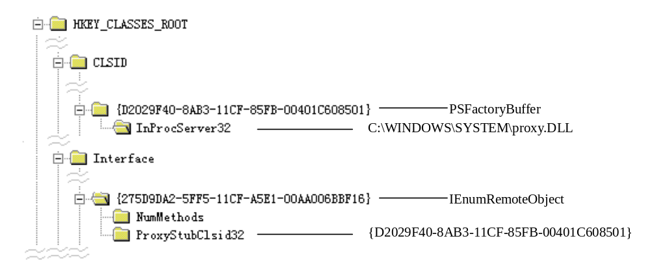
代理/存根对象的注册信息

Slide 22
接口代理和接口存根的创建
clsid = LookUpInRegistry(iid);
CoGetClassObject(clsid, CLSCTX_SERVER,
NULL, IID_IPSFactoryBuffer, &pPSFactory));
pPSFactory->CreateProxy(pUnkOuter, riid, &pProxy, &piid);
clsid = LookUpInRegistry(iid);
CoGetClassObject(clsid, CLSCTX_SERVER,
NULL, IID_IPSFactoryBuffer, &pPSFactory));
pPSFactory->CreateStub(iid, pUnkServer, &pStub);

Slide 23
跨进程访问
调用：客户-〉对象，处理[in]或[in,out]参数
  列集：把数据marshal到一个buffer中
    如果是普通数据，如整数、字符串等
    如果是接口指针，调用CoMarshalInterface
  传输：通过RPC通道
  散集：从buffer中unmarshal出数据
    如果是普通数据，直接恢复
    如果是接口指针，则调用CoUnmarshalInterface
调用返回：对象-〉客户，处理[out]、[in,out]参数及返回值
  同样分marshal、传输、unmarshal三个步骤

Slide 24
创建进程外COM对象
客户调用CoGetClassObject创建类厂对象
在CoGetClassObject函数内部，它找到EXE组件的程序位置后，启动组件进程，等待...
组件进程启动后，调用CoInitialize初始化，创建所有的类厂，调用CoRegisterClassObject把类厂注册到COM中
CoRegisterClassObject对于类厂的接口指针marshaling，采用标准列集方法得到列集数据包
客户进程中的CoGetClassObject正在等待这些列集数据包（待续）

Slide 25
创建进程外COM对象(续)
CoGetClassObject对类厂unmarshaling，得到类厂的代理对象
客户调用类厂代理对象的CreateInstance
通过标准列集法，类厂代理对象把创建请求通过RPC通道传给类厂存根
类厂存根调用类厂CreateInstance创建目标对象
类厂存根对目标对象的接口指针进行marshaling，并通过RPC通道传回给客户
类厂代理unmarshal得到目标对象的代理对象并返回给客户代码

Slide 26
CoRegisterClassObject
STDAPI CoRegisterClassObject(
REFCLSID rclsid, //Class identifier (CLSID) to be registered
IUnknown * pUnk, //Pointer to the class object
DWORD dwClsContext, //Context for running executable code
DWORD flags, //How to connect to the class object
LPDWORD lpdwRegister
);
HRESULT CoRevokeClassObject( DWORD dwRegister );
typedef enum tagCLSCTX
{
CLSCTX_INPROC_SERVER = 1,
CLSCTX_LOCAL_SERVER = 4
CLSCTX_REMOTE_SERVER = 16
...
} CLSCTX;
typedef enum tagREGCLS
{
REGCLS_SINGLEUSE = 0,
REGCLS_MULTIPLEUSE = 1,
...
} REGCLS;

Slide 27
问题解释
为什么要用类厂作为对象创建机制？
  类厂与对象使用同一套远程机制，无需另建一套专门用来创建对象的跨进程机制
为什么类厂的引用计数不计入组件总计数内？
COM库的介入保证了进程透明性

Slide 28
标准列集的实现
COM已经提供了缺省的代理对象、存根管理器以及RPC通道
我们只需实现每一个接口的代理/存根组件。参数和返回值的数据类型是关键。
只有对非标准接口才需要实现代理/存根组件

Slide 29
代理/存根实现：IDL描述
import "unknwn.idl";
#define MaxWordLength 32
[
object,
uuid(54BF6568-1007-11D1-B0AA-444553540000),
pointer_default(unique)
]
interface IDictionary : IUnknown
{
HRESULT Initialize();
HRESULT LoadLibrary([in, string] WCHAR *pFilename);
HRESULT InsertWord([in, string] WCHAR *pWord,
[in, string] WCHAR *pWordUsingOtherLang);
HRESULT DeleteWord([in, string] WCHAR *pWord);
HRESULT LookupWord([in, string] WCHAR *pWord,
[out] WCHAR pWordOut[MaxWordLength]);
HRESULT RestoreLibrary([in, string] WCHAR *pFilename);
HRESULT FreeLibrary();
};

Slide 30
IDL描述要点
不要使用int数据类型，而改用short或者long数据类型。因为int类型与平台相关，而short和long与平台无关。
指针类型不要使用void *，接口指针类型可使用IUnknown *或其他明确定义的接口指针类型。
COM标准中的字符串使用双字节宽度，对应在IDL中也使用双字节宽度。
函数的每一个参数必须明确指明是输入参数、输出参数或者输入-输出参数。
IDL中也可以定义结构类型，并以结构类型作为参数类型。
数组类型必须明确指定大小，如果需要动态指定大小或只用到数组的一部分，可使用size_is、length_is和max_is等修饰符。
IDL文件中的import指令与C/C++中的include类似。

Slide 31
实用工具：MIDL
命令行：
  midl dictionary.idl
则产生下面的文件：
  dictionary.h —— 包含接口说明的头文件，可用于C或者C++语言；
  dictionary_p.c —— 该C文件实现了接口IDictionary的代理和存根；
  dictionary_i.c —— 该C文件定义了IDL文件中用到的所有全局描述符GUID，包括接口描述符；
  dlldata.c —— 该C文件包含代理/存根程序的入口函数以及代理类厂所需要的数据结构等。

Slide 32
创建代理/存根
编写一个DEF文件。引出四个标准函数，再加上GetProxyDllInfo。
编写一个MAKE文件。
编译选项中加入REGISTER_PROXY_DLL
连接选项中加入rpcrt4.lib、uuid.lib
接口注册：regsvr32 dictionary.dll

Slide 33
进程外组件注意事项
自注册方式的变化
  命令行参数/RegServer和/UnregServer
注册类厂
何时被卸载
调用CoInitialize和CoUninitialize
实现自定义接口的代理/存根组件

Slide 34
自由作业
进程外组件例子
  增加了一个代理/存根工程
  组件的注册方式以及调试方式的变化
  CoRegisterClassObject函数对类厂的用法
  客户代码和组件对象代码与以前例子基本相同——体现了进程透明性

